Slide 1
1. Порядок приемки охранных услуг, алгоритм действий заказчиков при приемке охранных услуг
Часть 1 статьи 101 Закона № 44-ФЗ «Контроль в сфере закупок, осуществляемой заказчиком»: «Заказчик обязан осуществлять контроль за исполнением поставщиком (подрядчиком, исполнителем) условий контракта в соответствии с законодательством Российской Федерации».
Контроль со стороны Заказчика за исполнением условий контракта начинается после подписания контракта сторонами.

Slide 2
2. Обязанность Исполнителя после подписания контракта
По условиям типового контракта Исполнитель обязан:
- предоставить Заказчику в течение 1 (одного) рабочего дня после заключения настоящего контракта список работников, на которых возложено непосредственное выполнение обязанностей по охране объектов, с указанием сведений по каждому работнику, подтверждающих его право замещать указанную должность и исполнять функциональные обязанности в соответствии с Техническим заданием (Описанием объекта закупки) (далее - Список). Количество работников в Списке должно обеспечивать оказание услуг в объеме, установленном Техническим заданием, с учетом требований статьи 91 Трудового кодекса Российской Федерации.
- по требованию заказчика, в течение 3 (трёх) рабочих дней представить Заказчику надлежащим образом заверенные Исполнителем копии документов, подтверждающих сведения о работниках, указанных в Списке;
- разработать и утвердить по согласованию с Заказчиком для работников, указанных в Списке, должностную инструкцию частного охранника на объекте не позднее чем за 5 (пять) дней до начала оказания охранных услуг

Slide 3
3. Порядок передачи объекта под охрану
При передаче объектов под охрану в соответствии с Приложением № 3 к типовому контракту составляется Акт принятия объекта (ов) под охрану.
При передаче объекта под охрану необходимо проверить у охранников удостоверение охранника и личную карточку охранника. У представителя Исполнителя (если это не руководитель) – доверенность.
После подписания Акта принятия объекта под охрану представителем ЧОО по доверенности, к акту должна быть приложена заверенная копия доверенности.
В случае отсутствия сотрудников исполнителя которым должен быть передан по акту приема-передачи объект охраны (граждане без удостоверения охранника и личной карточки охранника работниками Исполнителя не являются) рекомендуется составлять Акт о не передачи объекта под охрану.

Slide 4
4. Порядок передачи объекта под охрану
Если в течение часа Исполнитель с охранниками, имеющими необходимые документы не приступил к охране объекта, Заказчик повторно составляет Акт о том, что Исполнитель не приступил к исполнению Контракта. В данном случае Заказчик имеет право вынести решение об одностороннем отказе от исполнения контракта (Решение Арбитражного суда Томской области от 02.07.2020 г. по делу № А67-1602/2020).
Одновременно с принятием решения об одностороннем отказе от исполнения контракта, для обеспечения бесперебойного оказания охранных услуг на период повторной процедуры возможно заключить контракт с единственным исполнителем на основании пункта 4 части 1 статьи 93 Закона № 44-ФЗ.

Slide 5
5. Проверка хода оказания охранных услуг
Услуги по охране объектов заказчика в соответствии с контрактом оказываются поэтапно. Этапом оказания услуг является календарный месяц.
Комиссией заказчика в соответствии с пунктом 2.4.1. типового контракта (не менее 3-х человек, полномочия и состав которой утверждается приказом) в целях приемки результатов отдельного этапа исполнения контракта Рекомендуем ежедневно (проверке подлежит каждая смена) проверять качество услуги и, в случае выявления нарушений, - составлять Акт проверки качества охранных услуг В Акте указываются все нарушения условий контракта и Технического задания, выявленные в ходе проверки в каждый конкретный день. Акт подписывается всеми членами комиссии.

Slide 6
6. Проверка хода оказания охранных услуг
С Актом должны быть ознакомлены под роспись работники исполнителя (охранники), у которых были выявлены нарушения (например, отсутствие удостоверения частного охранника, личной карточки охранника, отсутствие специальных средств на посту охраны и пр.). При отказе работников исполнителя от подписи, заказчик фиксирует данный факт в Акте.
Проверку хода оказания услуг, их соответствия условиям договора Заказчик имеет право проводить без уведомления Исполнителя, но в случае выявления нарушений Рекомендуем заказчикам при составлении Акта о выявленных нарушениях вызывать представителя исполнителя с уведомлением через смс-сообщение, посредством электронной почты для подписания данного документа. При отказе представителя исполнителя от подписи - зафиксировать данный факт в Акте.
В случае не прибытия представителя Исполнителя в установленный договором срок (в течении часа) на объект охраны с момента вызова Заказчик имеет право составить Акт в одностороннем порядке.

Slide 7
7. Перечень проверяемых Заказчиком документов на посту охраны
Удостоверение охранника. Обращаем внимание на срок действия удостоверения, отметки в нем о выдаче личной карточки, отметки прохождении периодической проверки на пригодность к действиям в условиях, связанных с применением огнестрельного оружия и (или) специальных средств (ст. 16 ФЗ N 2487-1 "О частной детективной и охранной деятельности в Российской Федерации)
Личная карточка охранника. Выдается Управлением Росгвардии по месту регистрации охранной организации (Положение о лицензировании частной охранной деятельности утв. Постановлением Правительства Российской Федерации от 23.06.2011 № 498, Решение Верховного Суда РФ от 8 февраля 2023 г. N АКПИ22-1214)
Должностная инструкция охранника (ст. 12.1 ФЗ N 2487-1 "О частной детективной и охранной деятельности в Российской Федерации)
Лист ознакомления с должностной инструкцией

Slide 8
8. Перечень проверяемых Заказчиком документов на посту охраны
свидетельства (сертификаты), подтверждающие прохождение обучения работников исполнителя по специальности «Работник по охране образовательной организации» (приказ Минтруда от 11.12.2015 № 1010н «Об утверждении профессионального стандарта «Работник по обеспечению охраны образовательных организаций», пункт 4.3 ГОСТ Р 58485-2019 «Оказание охранных услуг на объектах дошкольных, общеобразовательных и профессиональных образовательных организаций», пункты 4.1., 4.2 типового Технического задания, утвержденного Распоряжением Департамента государственного заказа Томской области от 04.10.2023 № 177-р.). Данные свидетельства проверяют Заказчики образовательных (медицинских) организаций

Slide 9
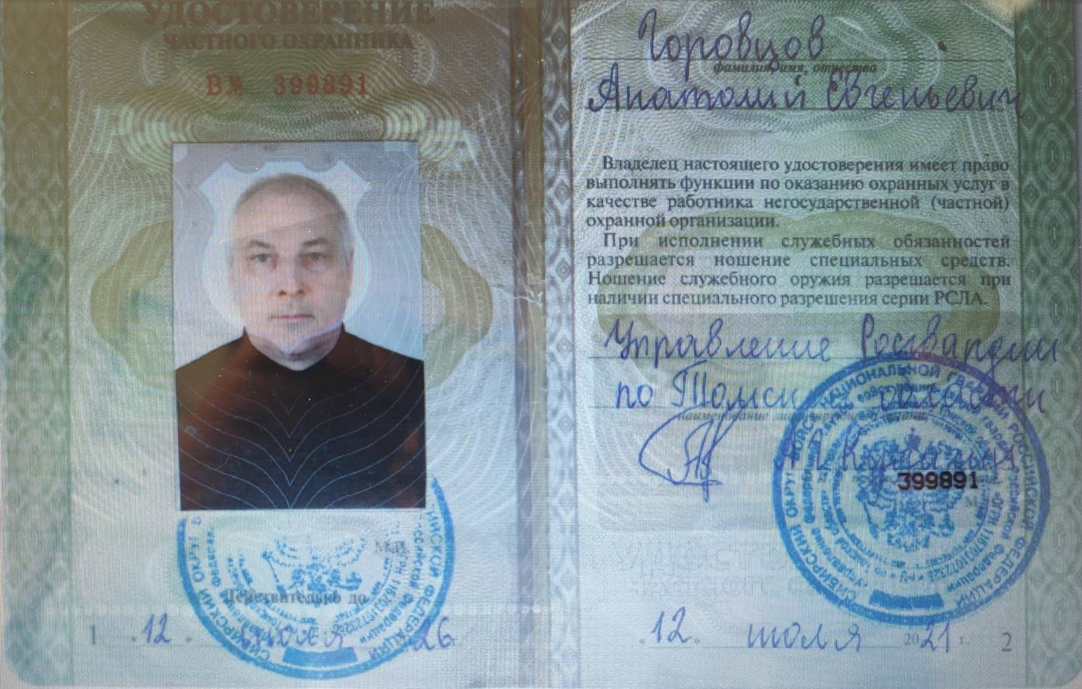
9. Удостоверение охранника

Slide 10
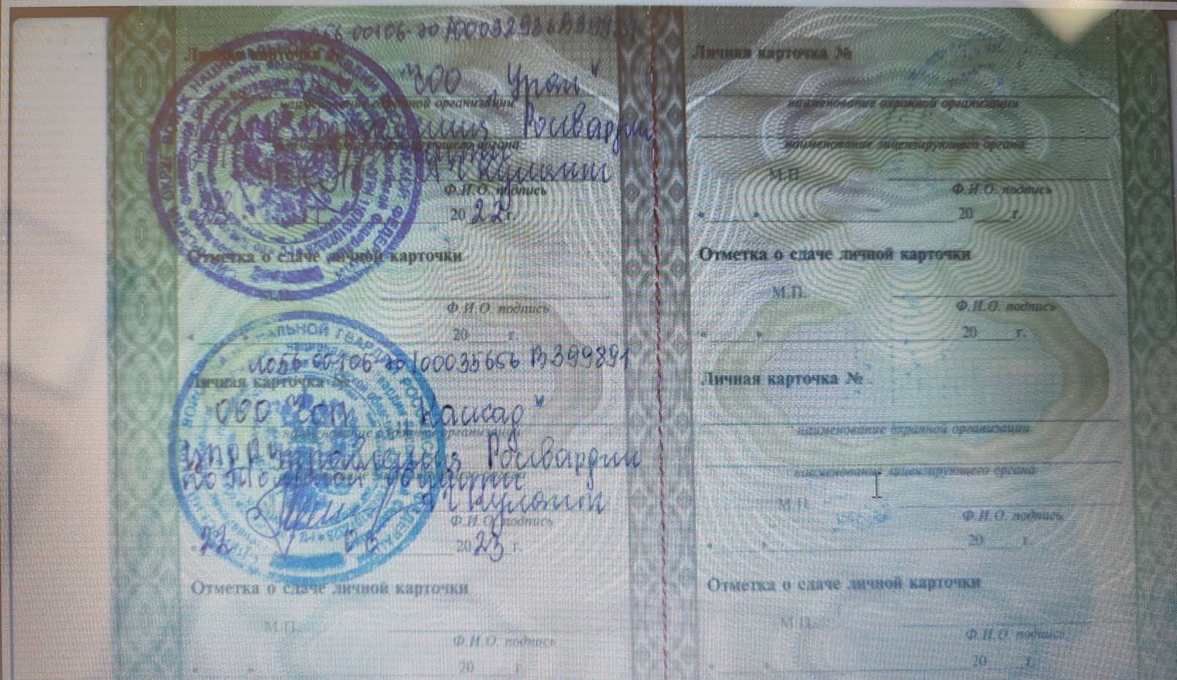
10. Удостоверение охранника

Slide 11
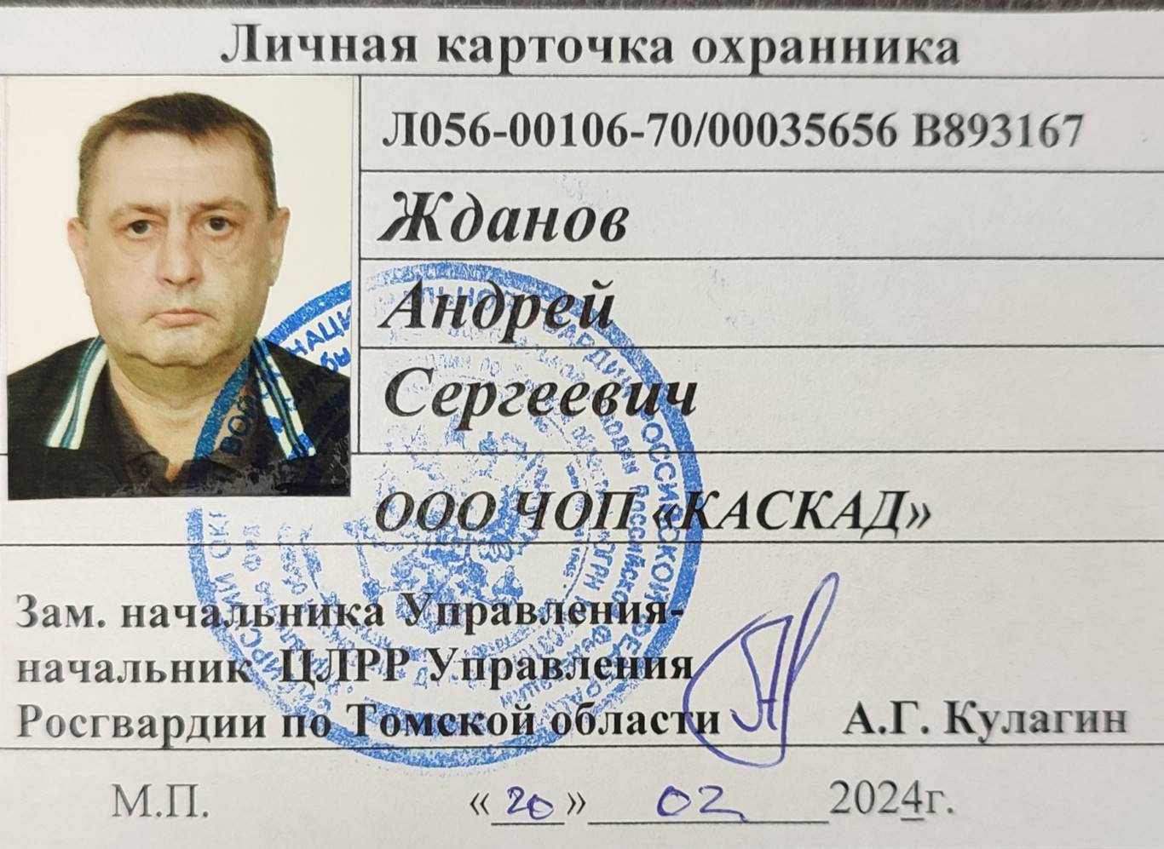
11. Личная карточка охранника

Slide 12
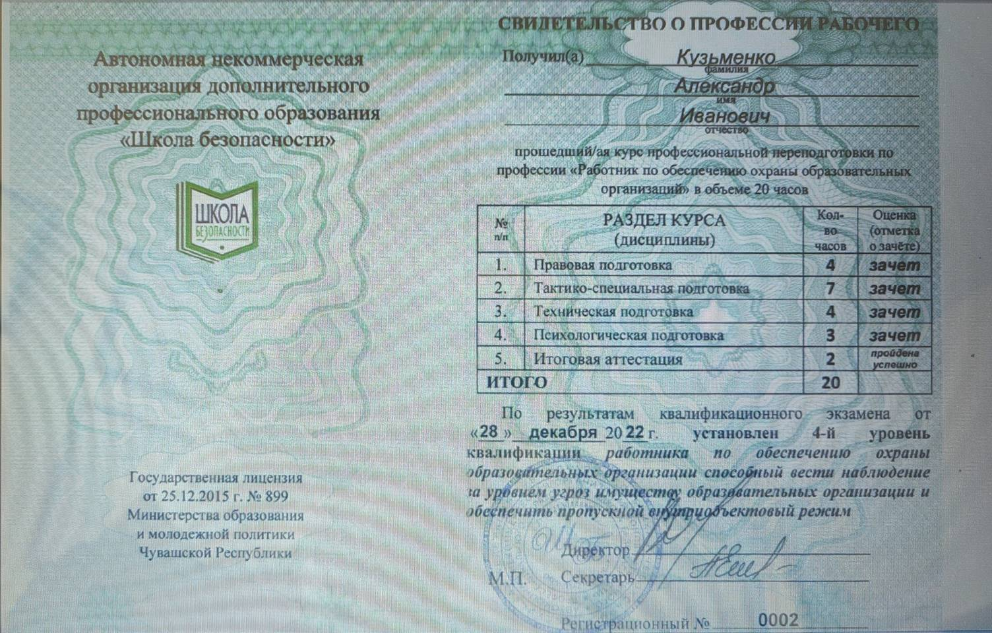
12. Свидетельство о квалификации

Slide 13
13. Должностная инструкция охранника
Типовые требования к должностной инструкции частного охранника на объекте охраны (Приложение к приказу Федеральной службы войск национальной гвардии Российской Федерации от 19.10.2020 №419
Должностная инструкция подлежит согласованию заказчиком или их уполномоченным представителем путем проставления слова «СОГЛАСОВАНО», указания должности лица, его личной подписи, расшифровки подписи (инициалы, фамилия) и даты согласования.
Согласованная должностная инструкция утверждается руководителем либо уполномоченным представителем частной охранной организации путем проставления слова «УТВЕРЖДАЮ», указания должности лица, его личной подписи, расшифровки подписи (инициалы, фамилия) и даты утверждения.
В должностной инструкции указываются наименование документа, наименование объекта охраны, реквизиты согласования и утверждения, номер и дата заключения договора на оказание охранных услуг.

Slide 14
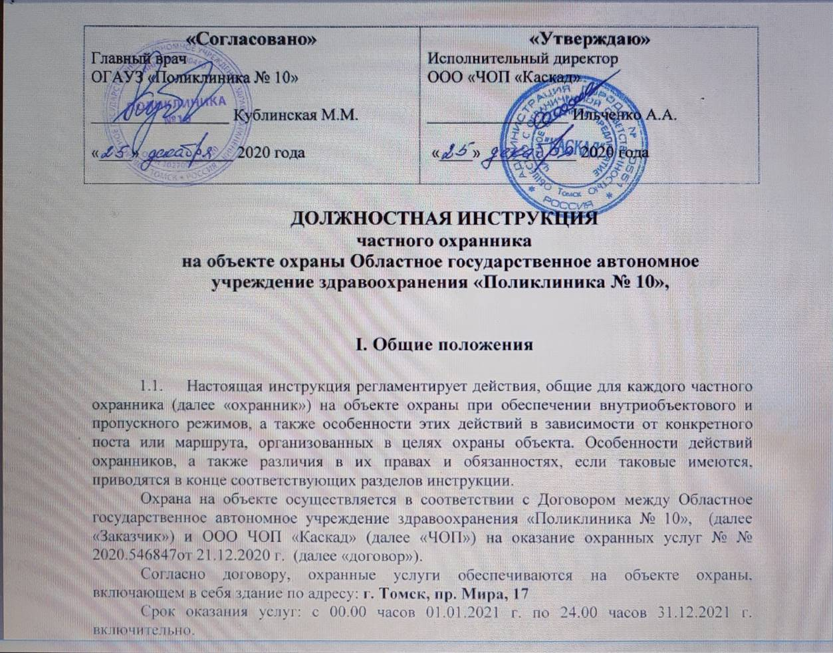
14. Должностная инструкция

Slide 15
15. Экспертиза результата оказанных услуг
Согласно пункта 2.2.4. типового контракта, части 3 статьи 94 Закона № 44-ФЗ заказчик обязан провести экспертизу результата оказанных услуг для проверки его на соответствие условиям контракта:
своими силами (внутренняя экспертиза)
с привлечением экспертов, экспертных организаций (внешняя экспертиза).
Рекомендуем заказчикам охранных услуг проводить внешнюю экспертизу в следующих случаях:
- в случае значительного снижения НМЦК, порядок определения которой утвержден приказом Росгвардии от 15.02.2021 № 45;
- в случае включения исполнителя (охранной организации) в Реестр недобросовестных поставщиков при действующем (неисполненном) контракте. Данные меры помогут заказчикам охранных услуг существенно снизить риски возникновения различных угроз и обеспечить надлежащее исполнение договорных обязательств со стороны ЧОО. Кроме того, от качества проведения внешней экспертизы зависит результат рассмотрения дела в судебном порядке.

Slide 16
16. Экспертиза результата оказанных услуг
Заказчики вправе привлекать экспертов Томского регионального отраслевого объединения работодателей в сфере охраны и безопасности Федерального координационного центра руководителей охранных структур (РООР ФКЦ «Томск»).
Эксперты соответствуют требованиям, установленными статьей 41 Закона № 44-ФЗ, прошли обучение в АНО НИЦ «Безопасность» (г. Москва) по дополнительным профессиональным программам: «Повышения квалификации экспертов в сфере частной охранной деятельности». «Сертификация охранных услуг».

Slide 17
17. Взыскание с исполнителя штрафных санкций по фактам ненадлежащего исполнения контракта
В соответствии с пунктом 3.2 типового контракта, в случае установления по результатам экспертизы факта оказания услуги ненадлежащего качества исполнитель компенсирует заказчику все возникшие в связи с проведением экспертизы расходы по предъявлении Заказчиком письменного требования и копии соответствующего заключения, других документов, подтверждающих затраты Заказчика.
По выявленным фактам ненадлежащего исполнения (неисполнения) условий контракта заказчик обязан направить исполнителю претензию, в которой устанавливается срок устранения выявленных нарушений с приложением копий Актов проверки качества охранных услуг. Претензия размещается заказчиком в ЕИС. В соответствии с пунктом 9.2 типового контракта исполнитель обязан в течение 10 дней дать письменный ответ на претензию.
В соответствии с пунктом 3.7. типового контракта: «устранение исполнителем недостатков в оказании услуг не освобождает его от уплаты пени и штрафа по контракту».
В соответствии с подпунктом 2) пункта 14 статьи 34 Закона № 44-ФЗ заказчик вправе удержать суммы неисполненных исполнителем требований об уплате неустоек (штрафов, пеней) из суммы, подлежащей оплате Исполнителю.

Slide 18
18. Взыскание с исполнителя штрафных санкций по фактам ненадлежащего исполнения контракта
Настоятельно рекомендуем заказчикам охранных услуг удерживать сумму штрафов сразу из суммы оплаты за этап контракта путем ее уменьшения. Министерство экономического развития России неоднократно указывало на право заказчика производить оплату по контракту за вычетом соответствующего размера неустойки (штрафа, пени) (письма от 31.12.2014 № Д28И-2914, № Д28И-2915, от 30.07.2015 № Д28И-2233, от 21.09.2015 № Д28И-2829, от15.02.2016 № Д28И-416, от 16.01.2017 № Д28И-168, от 27.01.2017 № Д28И-290, от 06.02.2017 № Д28И-422, от 31.03.2017 №ОГ-Д28-3988).
Кроме того, это право подтверждено решениями Арбитражного суда Ростовской области (дело А53-7766/2021), оставленным в силе Верховным судом РФ, Арбитражного суда Сахалинской области (дело № А59-4695/2021).

Slide 19
19. Односторонний отказ от исполнения контракта
При выявлении существенных нарушений условий исполнения контракта со стороны Исполнителя Заказчик имеет право принять Решение об одностороннем исполнении контракта в соответствии с пункта 9 статьи 95 Закона ФЗ-44, при условии, если это было предусмотрено контрактом. В случае принятия заказчиком предусмотренного частью 9 настоящей статьи решения об одностороннем отказе от исполнения контракта:
1) Заказчик с использованием единой информационной системы формирует решение об одностороннем отказе от исполнения контракта, подписывает его усиленной электронной подписью лица, имеющего право действовать от имени заказчика, и размещает такое решение в единой информационной системе.
2) решение об одностороннем отказе от исполнения контракта не позднее одного часа с момента его размещения в единой информационной системе автоматически с использованием единой информационной системы направляется исполнителю. Датой поступления исполнителю решения об одностороннем отказе от исполнения контракта считается дата размещения в единой информационной системе в соответствии с часовой зоной, в которой расположен исполнитель;
3) поступление решения об одностороннем отказе от исполнения контракта считается надлежащим уведомлением исполнителя об одностороннем отказе от исполнения контракта.

Slide 20
20. Односторонний отказ от исполнения контракта
Решение заказчика об одностороннем отказе от исполнения контракта вступает в силу и контракт считается расторгнутым через десять дней с даты надлежащего уведомления заказчиком поставщика (подрядчика, исполнителя) об одностороннем отказе от исполнения контракта.
Заказчик обязан отменить не вступившее в силу решение об одностороннем отказе от исполнения контракта, если в течение десятидневного срока с даты надлежащего уведомления поставщика (подрядчика, исполнителя) о принятом решении об одностороннем отказе от исполнения контракта устранено нарушение условий контракта, послужившее основанием для принятия указанного решения. Данное правило не применяется в случае повторного нарушения поставщиком (подрядчиком, исполнителем) условий контракта, которые в соответствии с гражданским законодательством являются основанием для одностороннего отказа заказчика от исполнения контракта (п.14 ст.9 Закона № 44-ФЗ).
Сформировать и разместить в ЕИС извещение об отмене решения не позднее одного дня, следующего за днём такой отмены
Обеспечить бесперебойное оказание охранных услуг на период повторной процедуры торгов возможно путем заключения контракта с единственным исполнителем на основании пункта 4 части 1 статьи 93 Закона № 44-ФЗ

